Slide 1
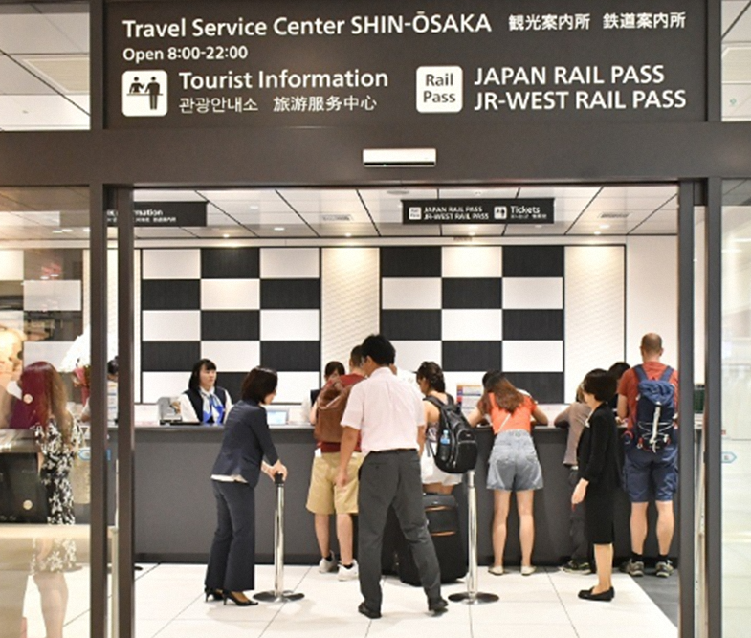


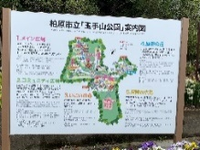
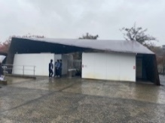
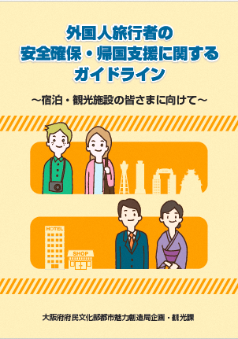
資料４ 都市像ごとの2021年度期末評価（主要事業抜粋）
１．安全で安心して滞在できる24時間おもてなし都市
・観光客が安全で安心して旅行を楽しめる都市をめざし、旅行者の利便性向上、宿泊施設における新型コロナウイルス感染症対策等の取組みを推進した。今後も、インバウンドの回復や国内外から多くの人々が訪れる2025年大 阪・関西万博の開催も見据え、旅行者が安全・安心で快適に大阪のまちを楽しめるように、ハード・ソフト両面からのさらなる受入環境整備に取り組む。
府市
観光案内所運営事業
大阪駅・梅田駅周辺案内表示整備事業
府市
事業概要
・来阪旅行者が多く、大阪府内各所への交通の基点となる主要ターミナル駅において、 旅行者の利便性・満足度の向上を目
的として、トラベルサービスセンター（観光客が必要とするサービスをワンストップで提供するサービスセンター）を設置し、観光
案内機能の充実を図る。
・多言語による観光案内、旅行時のトラブル等に関する総合相談など、観光客が必要とするサービスを提供する観光案内所（新
大阪、大阪、難波）を運営する。（難波においては、観光案内のみ実施）
2021年度目標
・各案内所の観光機能充実による来阪旅行者の利便性及び満足度の向上
期末評価：計画どおりに実施
〈相談件数〉
・トラベルサービスセンター新大阪：23,719件
・トラベルサービスセンター大阪：97,005件
・難波観光案内所：55,879件
・新型コロナウイルス感染症の影響による緊急事態宣言発令等を踏まえ、
2021年4月下旬～6月21日までの間、全案内所を閉所。
・2021年6月22日以降は運営時間を短縮して再開。
短縮営業時間：9時～18時（６月21日～10月31日）※難波観光案内所のみ6月21日～7月11日、8月4日～10月31日
9時～20時 （11月１日～3月31日）※難波観光案内所は左記期間に加えて7月12日～8月3日
・観光案内にとどまらず様々な相談に対応することで、観光客の利便性や満足度の向上に寄与した。
事業概要
鉄道事業者や地下街管理者とともに、大阪駅・梅田駅周辺における案内表示（サイン）の統一化を図るため、大阪・梅田駅周辺サイン整備検討協議会の運営を行うとともに、サイン整備に対する補助を行う。
2021年度目標
・大阪駅・梅田駅周辺における来阪旅行者等の周遊性・利便性向上
期末評価：計画より遅延
・多くの観光客が往来する大阪駅・梅田駅周辺エリアにおいて、
共通ルールに基づく案内サイン等の整備を実施（阪神電鉄）
・新型コロナウイルス感染症拡大の影響を受け、整備計画の
事業期間を５年→７年に延長し、事業終了年度を
2024年度とすることを決定。
・2021年度整備予定だった大阪市建設局整備エリアについては、
入札不調となり2022年度に整備予定。
【整備前】
【整備後】
⇓
市町村等観光振興支援
府
事業概要
府内各地における観光振興事業を支援することで、府域全体への観光集客を
促進させるとともに、地域の活性化に寄与することを目的に、市町村及び公的な
団体が実施する旅行者の受入環境整備にかかる事業及び観光拠点の魅力向上
のために実施する事業に対する補助を行う。
2021年度目標
・府内市町村における観光振興の推進
・府内市町村における旅行者の受入環境整備の促進
期末評価：計画どおりに実施
・全６市（大阪市・堺市・守口市・大東市・箕面市・柏原市）が実施する多言語
観光案内板設置や、観光パンフレットの制作、史蹟の魅力向上のための３DCG
やアプリの制作等の計６事業に対し補助金を交付
外国人旅行者の安全確保
（多言語観光案内板）
府市
事業概要
①外国人旅行者安全確保事業
災害時等に外国人旅行者自らが身を守るために必要な情報を入手できる環境をつくるとともに、ホテル等との災害時の連携協
定締結を進めることにより、災害時に外国人旅行者等が一時避難できる環境を確保する。
②災害時多言語支援ウェブサイト・アプリ（Osaka Safe Travels）
災害時に外国人が必要とする災害や交通等の情報を多言語（12言語）で一元的に提供するウェブサイト・アプリ「Osaka Safe Travels」の管理・運用を行うとともに、情報の充実や発信、普及促進に取り組む。
2021年度目標
①・旅行者向けのリーフレットの配布拡大
・支援フロー及びガイドラインの周知
・大阪市をはじめとした府内宿泊施設との協定締結を促進
②・Osaka Safe Travelsの周知活動、医療機関位置情報など掲載情報の充実
期末評価：計画どおりに実施
①・大阪市内26か所の宿泊施設と協定締結済。
(2021年実績：19の宿泊施設、2020年度からの累計：26の宿泊施設）
・ガイドライン・リーフレットの周知については、インバウンドの回復状況や宿泊税減収を鑑み休止
・さらなる締結施設確保に向けて事業者と調整していく。
②・（公財）大阪府国際交流財団や市町村等と連携し、在住外国人も含め幅広く周知を継続。
・ウェブサイト・アプリの運用を行うとともに、新型コロナウイルス感染症対策として、医療機関情報検索
サイトのリンクを掲載し、内容の充実を図ることができた。
（観光公衆トイレの洋式化）
宿泊施設感染症防止対策等支援
府
事業概要
・国において措置された「感染拡大防止対策等支援」事業の財源を活用し、府内宿泊施設（ホテル、旅館、簡易宿所※）
における感染症対策のための物品購入や新たな宿泊ニーズに対応する前向き投資に係る費用に対して支援（補助）を行う。
※対象者を旅館業法第3条第1項に規定する許可を受けた者とし、特区及び新法民泊は含まない。
・特区及び新法民泊施設に対しては大阪府独自施策として支援（補助）を行う。
＜補助対象経費＞
・感染症対策のための物品の購入等（例：サーモグラフィ、キャッシュレス決済機器、消毒液等）
・前向き投資のために必要な経費（例：ワーケーションスペースの設置、非接触チェックインシステムの導入等）
2021年度目標
・ホテル、旅館、簡易宿所、民泊施設における感染防止対策推進、おもてなし環境整備
期末評価：計画どおりに実施
・申請募集期間：2021年７月16日～８月13日（2021年10月8日～11月5日）
・交付実績件数：529件（26件）
・交付実績総額：473,742千円（2,625千円）
※括弧書きはほか民泊施設（外数）
１
Notes:
※資料ベースはR3年２月の第二回会議資料

Slide 2
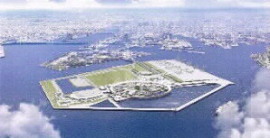

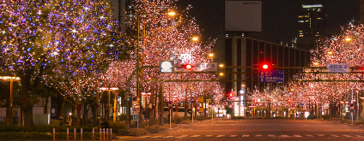

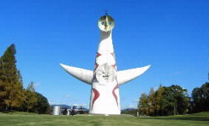
資料４ 都市像ごとの2021年度期末評価（主要事業抜粋）
２．大阪ならではの賑わいを創出する都市
・新型コロナウイルス感染症拡大の影響を受けた事業もあったが、夢洲でのIRを含む国際観光拠点形成を始めとした世界第一級の文化・観光拠点形成・発信や、水と光のまちづくりといった大阪ならではの魅力創出等、各種プロ ジェクトを着実に推進した。今後も、2025年大阪・関西万博の開催を見据え、国際都市にふさわしい文化・観光拠点の形成や大阪の強みを生かしたさらなる誘客強化に取り組む。
府市
2025年日本国際博覧会の推進
府市
国内外の人々を惹きつけるキラーコンテンツの創出
大阪・光の饗宴
府市
事業概要
2025年日本国際博覧会（大阪・関西万博）の成功に向け、地元自治体として
担うべき開催準備等を推進する。
2021年度目標
・地元自治体として担うべき開催準備等を推進
期末評価：計画どおりに実施
・大阪パビリオン出展に向けた準備や、
府民及び市民の機運を高めるため、
（公社）２０２５年日本国際博覧会協会と
連携した情報発信等を行うなど各種事業を
着実に推進。
12月・・・「バーチャル大阪」（大阪の都市魅力を国内外に発信する都市連動型
メタバース）が一般公開
1月・・・ 大阪府・大阪市万博推進局を設置
2月・・・「バーチャル大阪」が本格オープン
3月・・・「2025年日本国際博覧会大阪パビリオン出展基本計画」を策定
事業概要
「御堂筋イルミネーション」、「OSAKA光のルネサンス」、地域団体等が展開するエリアプログラムを一体的に展開して、都市魅力の創造・発信や都市ブランドの向上を図る。
2021年度目標
・都市魅力の創造・発信や都市ブランドの向上を図るため、大阪・光の饗宴を実施
期末評価：計画どおりに実施
〇「大阪・光の饗宴」を
2021年11月3日～2022年1月31日まで実施
・「御堂筋イルミネーション」は、
2021年11月3日～12月31日まで実施。
・「OSAKA光のルネサンス」は、
2021年12月14日～12月25日まで
（ただし11月3日 から一部点灯）実施。
・大阪・光の饗宴を実施し、都市魅力の創造・発信やブランドの向上を図った。
来場者数：約2,060万人
経済波及効果：約1,056億円
事業概要
国内外の人々を惹きつけるキラーコンテンツを実施し、大阪の魅力を全世界に強力に発信することで、多くの方々を大阪に誘客する起爆剤となる事業を実施する。
2021年度目標
・大阪のシンボリックなエリア（御堂筋、中之島、
水の回廊など）において話題性のあるキラー
コンテンツを実施
期末評価:計画どおりに実施
・新型コロナウイルス感染症の状況を踏まえ、
御堂筋オータムパーティー2021の開催中止
・中之島ウィンターパーティーの開催（11月28日）
により、大阪の魅力を広く発信した。（来場者約4,500人）
（コロナ対策のため事前申込による）
府市
大阪城・大手前地区の魅力向上
事業概要
①大阪城公園の魅力向上
2015年度に導入した大阪城公園PMO事業を推進し、民間活力を活用した公園の新たな魅力を創出する。
②豊臣期石垣公開事業
初代大坂城の石垣を掘り起こし、公開施設の整備、特別史跡大坂城跡保存管理計画の推進、文化財の整備・活用を行い歴史拠点を創出する。
③ 難波宮跡公園の整備
2025年大阪・関西万博開催に向け、「史跡難波宮跡附法円坂遺跡整備基本計画」に示された短期計画の早期実現をめざす。事業者公募により、難波宮跡公園の整備及び管理運営を実施し、ハード・ソフト両面からの魅力向上を行う。
2021年度目標
①PMO事業者による、大阪城公園の適正な管理運営を年間を通じて実施
②豊臣石垣公開施設の建設工事を計画に沿って着実に実施
③難波宮跡公園整備に向けた事業者公募を実施
期末評価：計画どおりに実施
①・新型コロナウイルス感染症拡大に伴い、2021年4月25日から同年6月20日まで
大阪城天守閣等施設の一時休館等を行ったが、 PMO事業者による適正な管理
運営の実施、イベント開催などにより、90周年を迎えた大阪城及びエリアの魅力を
継続的に維持・向上させた。
・コロナ禍の状況によっては今後も休館の可能性があり、主たる集客施設である天守
閣の休館は、観光拠点として賑わい創出を行う上で支障となる。
②2024年春の豊臣石垣公開施設オープンをめざし、施設整備工事、遺構モニタリン
グを実施したほか、豊臣石垣保存公開検討会議を開催した。
③難波宮跡公園北部ブロックの公園整備及び南部ブロックの管理運営事業者の公
募を実施した。
万博記念公園の魅力創出
府
府市
事業概要
①新たな将来ビジョンの策定
万博記念公園を取り巻く状況が大きく変化していることを踏まえ、万博のレガシーを次世代に継承していくとともに、公園のさらなる活性化を図るため、新たな将来ビジョンを策定する。
②万博記念公園駅前周辺地区活性化事業
大規模アリーナを中核とした大阪・関西を代表する新たなスポーツ・文化の拠点づくりを推進する。世界最先端の機能を有するアリーナと、アリーナを中核とした周辺施設が相乗効果を発揮し、大阪・関西、ひいては西日本の成長、発展の起爆剤となることをめざす。
2021年度目標
①新たな将来ビジョンの策定に向けた検討
②大規模アリーナの選定委員会の審査結果を
踏まえ、事業予定者を決定する
期末評価：計画どおりに実施
①2022年11月の新たな将来ビジョン
策定に向け、2021年7月に万国博覧会
記念公園運営審議会へ諮問。
②大規模アリーナについては、
〇2021年5月 事業予定者（三菱商事都市開発株式会社、Anschutz
Entertainment Group, Inc.、関電不動産開発株式会社 共同企業体）の
決定
〇2021年11月 地元自治会意見交換会を実施
IRの推進
事業概要
夢洲において、大阪・関西の持続的な経済成長のエンジンとなる世界最高水準の成長型ＩＲの実現をめざす。
2021年度目標
・事業者の選定、区域整備計画の作成及び公聴会の開催など、
区域認定申請に向けた準備を進める。
期末評価：計画どおりに実施
・2021年９月：設置運営事業予定者を選定
（MGM・オリックスコンソーシアム）
・2021年12月：区域整備計画（案）の作成
・2022年１月：公聴会開催
・2022年２月：区域整備計画の作成
・2022年３月：府議会・大阪市会で議決
※2022年４月 区域整備計画の認定の申請
２
Notes:
※資料ベースはR3年２月の第二回会議資料

Slide 3

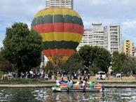
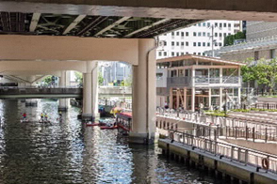
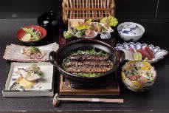
資料４ 都市像ごとの2021年度期末評価（主要事業抜粋）
２．大阪ならではの賑わいを創出する都市
大阪の食の魅力の発信
百舌鳥・古市古墳群世界遺産保存活用事業
水都大阪
府市
府
府市
事業概要
①「食」のブランディングに向けた取り組み
大阪観光局において、大阪商工会議所と共に「食創造都市 大阪推進機構」の活動を通じて世界における「食のまち・大阪」を発信し、食に関する事業を通じて大阪の「食」ブランディングに向けた取組みを推進する。
②大阪産（もん）グローバルブランド化推進
大阪産(もん)・大阪産(もん)名品等のPRや販路拡大、付加価値の高い商品等開発を促進するとともに、伝統や特徴のある一次産品・加工食品など「大阪の食」の魅力を発信し、大阪産(もん)・大阪産(もん)名品等のブランド力向上と購入機会の拡大を図る。
③民間との連携による食の魅力発信（食を活用した観光魅力開発事業）
民間事業者等との連携により、大阪の食の魅力を活用した新たな大阪ならではの観光コンテンツを開発し、上質で特別感のある食の魅力を発信することで、旅行者の誘致および観光消費の拡大を図る。
2021年度目標
①情報発信やプロモーションの実施による食のまち・大阪ブランディングの推進
②大阪産(もん)ロゴマーク使用許可件数 920件
③・プログラム終了時のアンケート調査における企画満足度及び店舗への再訪意欲
80%以上
・観光コンテンツの企画・造成および販売にかかるプラットフォームの構築
期末評価・①計画より遅延、②計画どおりに実施、③計画どおりに実施
①・食の魅力に関するサイト制作について、新型コロナウイルス感染症の影響により
延期
・和泉市の観光農園施設と連携した食体験、農業体験コンテンツの造成、国内外
へのプロモーション等の実施
②・大阪産(もん)ロゴマーク使用許可件数 1,019件（2021年度実績）
・６次化に取組む事業者数（3件）人材育成研修・交流会（12回）大阪産
(もん)PRイベント(18回)
③・食を活用した着地型観光コンテンツ「あじわい大阪」を実施
（26のプログラムを造成し60回開催297名参加）
・企画満足度及びプログラムへの参加意欲97.9％
・店舗のプログラム自走化へ向け、各プログラム毎に造成したツアーやプログラムを実
施するための詳細な運営マニュアルを作成し、参加店舗に配付
（第１ターム 2021年11月～12月 第２ターム 2022年1月～2月）
・㈱ぐるなびとの包括連携協定に基づく協働事業を実施
（飲食店関係者向けセミナー）
事業概要
世界遺産「百舌鳥・古市古墳群」について、「世界遺産条約」に基づく義務を果たすため、資産の保存・活用の取組みや資産の価値と魅力を発信する取り組みを、大阪府、堺市、羽曳野市、藤井寺市が一体となり進める。
2021年度目標
・適切な資産の保存管理
・価値と魅力の発信による知名度向上
期末評価：計画どおりに実施
〇適切な資産の保存管理について
2022年3月 「保全状況報告書」をまとめ、文化庁へ提出
〇価値と魅力の発信による知名度向上について
高精細PR映像：YouTube再生回数32万回達成
（2022年2月1日配信開始）、weibo再生回数48万回達成、
年度内総再生回数目標10万回を大きく上回る結果となった
事業概要
①水辺の魅力空間づくり
舟運をはじめ水辺も楽しめる観光メニューが集結するターミナルの整備、水辺魅力の向上や、舟運活性化に資する空間・景観整備を行い、水辺の魅力空間づくりや舟運活性化に向けた環境整備、遊歩道等の緑化など、水辺の回遊性の向上などを推進する。
②水都大阪コンソーシアム事業負担金
「水と光の首都大阪」の実現に向けて、公民共通のプラットフォームである「水都大阪コンソーシアム」において、水辺魅力創出や舟運活性化、ブランディング、観光、安全安心を推進する。
2021年度目標
①水辺魅力の向上や、舟運活性化に資する空間・景観整備等を行う
②にぎわい・舟運の復活を優先するとともに、恒久的なにぎわい創出・基盤整備や新
たな魅力づくりに取り組む
期末評価：計画どおりに実施
①【中之島ゲートターミナル】
2021年7月サウンディング型市場調査を実施、事業者公募は2022年中に開始
【大阪城エリアの船着場等整備】
2021年 船着場等整備工事（2022年度末完成予定）
【東横堀川】
β本町橋開業（2021年8月）、本町橋～農人橋間水辺魅力空間整備等
実施設計完了
②・新型コロナ感染症に対する運営上の配慮から、多くの事業において見直しを余儀
なくされたが、実施可能な事業を見極め、にぎわい創出や新たな魅力づくりに、着
実に取り組んだ。
・水辺のにぎわい創出や舟運活性化のため、秋と冬に「水都大阪ウイーク」を開催
（2021年10月・11月及び12月）
〇秋の水都大阪ウイーク
・熱気球体験事業（2,500組を超える応募があり、約640人が搭乗）
・リバー・ザ・ワンダーパレード
〇冬の水都大阪ウイーク
・天神橋らせんスロープ ライトアップ ・クリスマス音楽パフォーマンス船
・クリスマスクルーズの装飾支援
スポーツツーリズムモデル事業
府
事業概要
アウトドアスポーツやサイクルを中心とした新たなスポーツツーリズムの需要を喚起するため、府内の観光資源と組み合わせた取組みを進める。
2021年度目標
・ホームページセッション数：2,000件/月
期末評価：計画の一部実施、中止
・ホームページへのセッション数：32,167件/年
・府内各地域のサイクルルートをホームページ（スポーツ大阪）に掲載
（４ルートを追加掲載（計１０ルートを掲載中））
・国公募事業の不採択を受け、サイクルツーリズムモデル事業を中止
・ガンバ大阪・吹田市と連携したシェアサイクル事業の実施
（シェアサイクル・試合観戦・観光資源を組み合わせた実証実験(2021年12月4日
実施））
※新型コロナウイルス感染症の影響を受け、他地域での実施は中止
水都大阪ウイーク（秋）
β本町橋
３

Slide 4


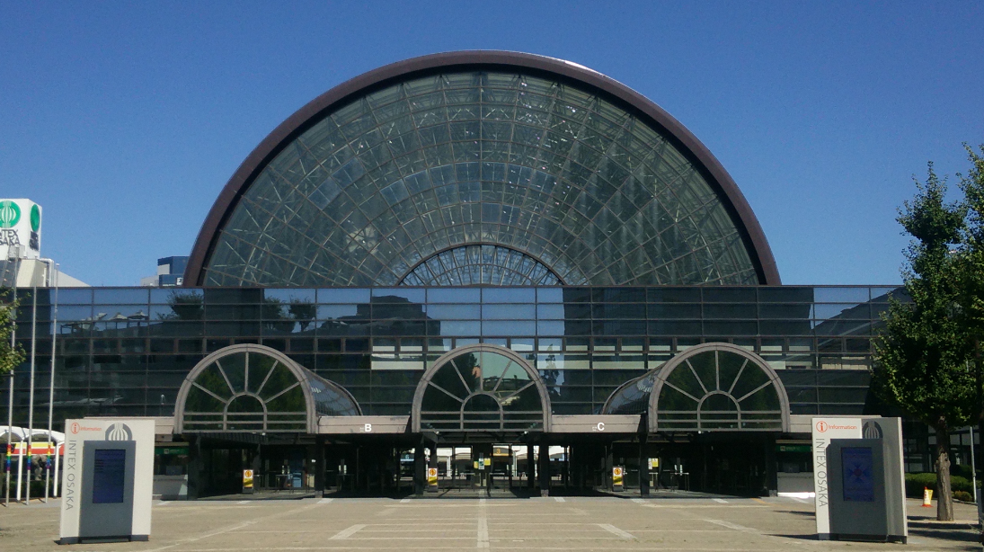
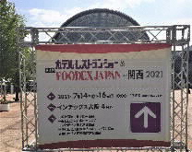
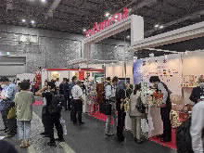
資料４ 都市像ごとの2021年度期末評価（主要事業抜粋）
３．多様な楽しみ方ができる周遊・観光都市
・新型コロナウイルス感染症拡大により大きな影響を受けている観光関連事業者を支援するとともに、観光客が府内各地を訪れ食やスポーツなどを楽しめる都市の実現をめざし、マイクロツーリズムを起点とする国内からの誘客強化に 取り組んだ。今後も、府内の魅力的なコンテンツの発掘や磨き上げにより、府域の周遊性を高めていくとともに、インバウンドの受入再開に向け準備を進めていく。
府市
おおさか観光消費喚起事業
大阪ミュージアム推進事業（地域魅力発信事業）
大阪周遊促進事業
府
府市
大阪観光局運営事業
府市
事業概要
対象となる宿泊プラン等を利用して府内に宿泊する旅行者及び、旅行業者が造成した対象バスツアー等を利用する旅行者に対し、宿泊等の割引や大阪独自のクーポンを配布するキャンペーンを大阪府・大阪市共同で実施し、大阪府域へ来訪・周遊する旅行者の観光消費の喚起、並びに旅行機運の醸成を図ることで、新型コロナウイルス感染症拡大の影響を受ける大阪府内の観光関連事業者を支援。
2021年度目標
・大阪府域へ来訪・周遊する旅行者の観光消費の喚起、並びに旅行機運の醸成を図ることで、新型コロナウイルス感染症の感染拡大の影響を受ける大阪府内の観光関連事業者を支援する。
・90万泊分を予定。
期末評価：計画どおりに実施
・2021年11月24日から大阪府民を対象に「大阪いらっしゃいキャンペーン2021」を実施。
・2022年1月4日から対象地域を隣接府県（京都府、兵庫県、奈良県、和歌山県）に拡大。
・2022年1月12日に新規予約の受付を停止
・2022年1月27日からまん延防止等重点措置の適用に伴いキャンペーン利用を停止（2022年2月1日まで猶予期間とし、2月2日から完全停止）。
・利用実績：402,645人
事業概要
「DISCOVER OSAKA」を全面リニューアルし、周遊ルート及びその周辺のミュージアム登録物の認知度向上を図り、府域の観光資源の魅力を内外に発信する。
2021年度目標
・「DISCOVER OSAKA」のリニューアル
・PRイベントの実施 ４回
・情報発信 21件
・HPビュー 18,786件以上
期末評価：計画どおりに実施
・PRイベントの実施 4回
・情報発信 38件
・HPビュー 50,240件
・自然や温泉、歴史的な町並みなど、魅力的な観光スポットを
巡る周遊コースを紹介するガイドブック「DISCOVER OSAKA」を
全面リニューアルし、10,000部制作。（10/15）、府内観光案
内所や宿泊施設、商業施設、博物館、兵庫県、東京都等に配
架。好評により、11月・1月に5,000部ずつ増刷。
・各種イベントにて「DISCOVER OSAKA」のPRブースを出展。
10/16-17「大阪文化芸術支援プログラム(万博記念公園)」
1/14～16「星空スタンド(なんばカーニバルモール)」
・オンラインでおみくじイベント・フォトコンテストを実施し、SNSを活
用したPRを強化。（11/19～2/28）
【参加実績】
おみくじイベント：9,238人、フォトコンテスト：192作品
・WEBサイトを開設し、スマートフォンでの閲覧にも対応。今後は、
多言語版（英・韓・繁・簡）のガイドブックの制作やデジタルコン
テンツの充実を図り、情報発信に注力。
・冊子の活用方法の検討や周遊ルートの誘客促進が今後の課題。
事業概要
大阪市及び堺市ならびに百舌鳥・古市古墳群とその周辺地域において、旅行商品化を見据えた採算性があり、新型コロナウイルス感染症にも対応したバスツアーの実証運行を行い、その実証結果を民間事業者にフィードバックすることで、新型コロナウイルス感染症により影響を受けている観光産業の活性化につなげる。
2021年度目標
・民間での事業化に向けた事業手法
（運行手法）の検証
・実証事業（バスツアー）の企画・実施
期末評価：計画どおりに実施
・大阪市と堺市を歴史や食をテーマにめぐる
観光バスツアーを企画。
12月からバスツアーを催行（2コース（グルメ/歴史）、
10ツアー/参加人数192人）
・百舌鳥・古市古墳群とその周辺エリアの魅力的な観光資源
をつなぐ観光周遊バスを企画。2022年1月からバスツアーを
催行。（2コース（謎解き/宿泊）、2ツアー/参加人数19
人）
※2022年1月27日以降はまん延防止等重点措置適用
のため催行中止した
・民間での事業化が今後の課題
事業概要
大阪観光局において、新たな観光関連産業の振興や地域の活性化、効果的なプロモーションや地域と連携したMICE誘致などの事業に取り組み、来阪宿泊数等を増加させることで、新たな観光関連産業の振興や地域の活性化につなげ、経済効果の向上を図る。
2021年度目標
・観光地域づくり法人としての事業推進
期末評価：計画より遅延
・来阪日本人延べ宿泊者数 約1,754万人
・新たな自主財源の獲得に向けた商品造成
（「大阪楽遊パス」のアプリ開発）
・東京観光財団との包括連携協定締結
（2021年12月13日)
・インバウンド回復に向けた体制整備、メディアプロモーション、
新規素材の開発・発信
・大阪観光局で策定しているKPI（来阪外国人旅行者数、
大阪楽遊パスの販売目標など）が未達成。
・新たな自主財源の確保や新型コロナの影響による観光客
数減からの回復が今後の課題。
４．世界水準のMICE都市
・新型コロナウイルス感染症拡大の影響で延期・中止になった展示会等もあったが、大規模展示会の継続開催支援をはじめ、国際会議の誘致など、多様な人々が訪れ、集い、交流する活気あふれる都市をめざし取り組んだ。今後も、 交流人口の増加やビジネス、イノベーションの機会創出に向けて戦略的に取組んでいく。
府
府市
府市
新たなMICE戦略の策定
MICE推進に向けた取組み
事業概要
MICE等国際イベントに関する調査研究を行うとともに、府・市・経済界が一体となって取組みを進めるため、新たなMICE戦略を策定する。
2021年度目標
・新たなMICE戦略の策定
期末評価：計画より遅延
・国内外のMICE誘致に向けた調査・研究を行い、11月に調査委託事業者
と契約を締結し調査を開始。
・第1回大阪MICE戦略検討会議の開催(2021年11月）
・調査結果報告書の納品（2022年3月）
なお、新たなMICE戦略については、コロナ禍におけるMICEの開催状況を踏まえ、2022年度中に策定予定
事業概要
MICEの開催を通じた観光消費の拡大を図るとともに、大阪に集積する産業分野を生かしたビジネスやイノベーションの機会を創出するため、官民が一体となって戦略的にMICE誘致を展開するとともに、大阪におけるMICE受入体制の充実を図る。
2021年度目標
・国際会議誘致件数15件
期末評価：計画どおりに実施
・コロナ禍でイベント開催に制限がある中、「ホテル・レストラン・ショー＆
FOODEX JAPAN in 関西2021」の継続開催を支援するとともに、
「外国人留学生エキスポ」など新たな観点からのMICE誘致・創出に取り組んだ。
また、ポストコロナを見据え、国際会議の誘致にも取り組んだ。（国際会議誘致件数15件）
提供：大阪観光局
4

Slide 5
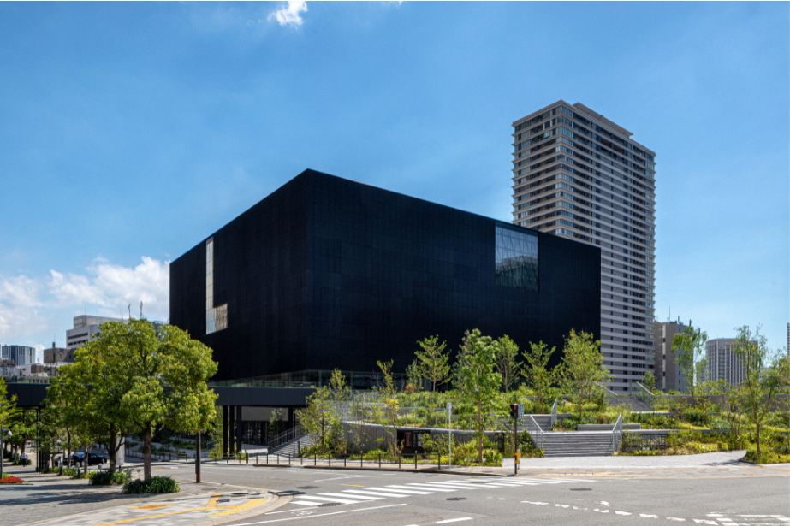
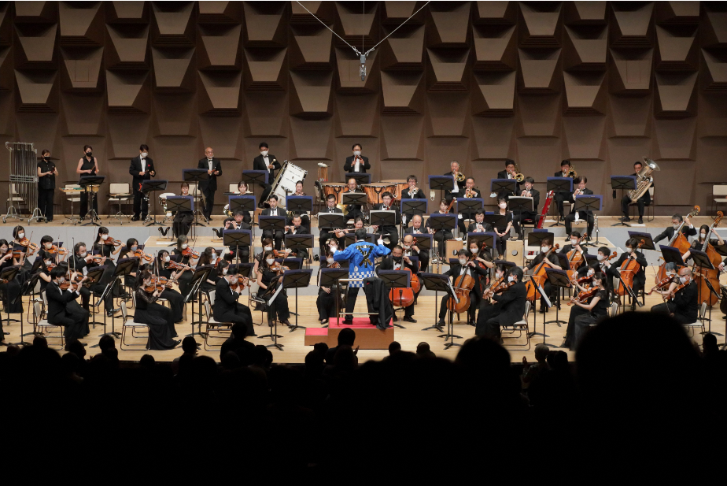
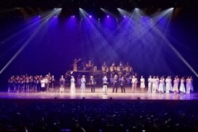
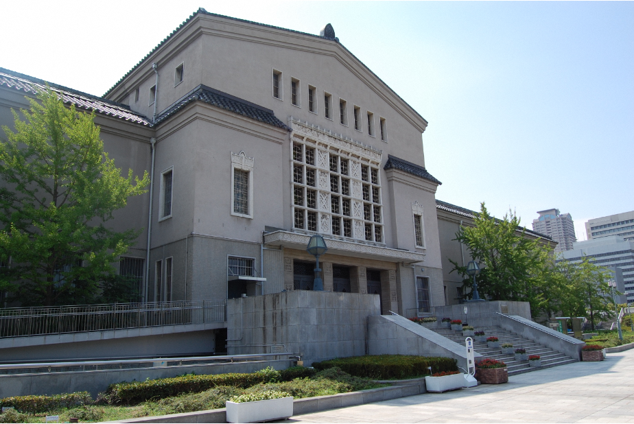
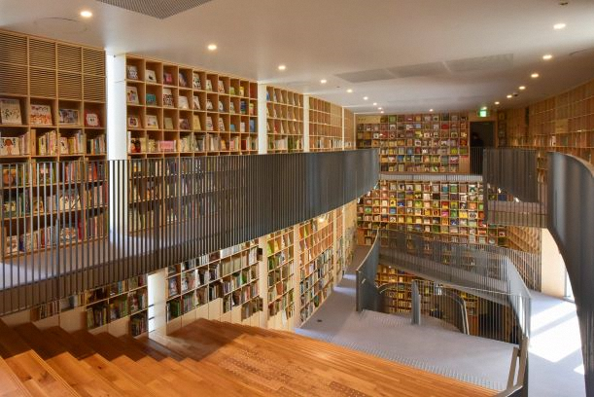
資料４ 都市像ごとの2021年度期末評価（主要事業抜粋）
５．大阪が誇る文化力を活用した魅力あふれる都市
・新型コロナウイルス感染症拡大により大きく影響を受けた大阪の文化芸術活動の回復・活性化を支援するとともに、国内外に情報発信していくことにより、大阪の魅力を高め、多くの人々が大阪に集い交流する都市をめざし取り組んだ。今後も、文化芸術に対する支援の充実や大阪の文化力および都市の魅力のさらなる向上に取り組む。
大阪文化芸術創出事業（文化芸術の魅力発信・公演機会の創出）
芸術文化による大阪の魅力向上
大阪中之島美術館の整備
府市
市
市
事業概要
・文化を核として大阪の都市魅力を創造し、広く国内外に発信していく事業として、大阪
文化芸術フェスを実施する。府内のホールや劇場、公園において、大阪が誇る上方伝統
芸能や上方演芸をはじめ、音楽や演劇等、多彩で豊かな文化資源を活用した様々なプ
ログラムを展開し、多くの観光客を呼び込むことをめざす。
・新型コロナウイルス感染症と共存しながら、文化芸術活動の回復に取り組むため、大阪
府市が連携して文化芸術プログラムを実施し、大阪ゆかりのアーティスト・演芸人や劇
団・楽団等の公演・活動の場を創出するとともに、府民に文化芸術に触れる機会を提供
する。
2021年度目標
・大阪の多彩な文化を核とした都市魅力の発信。
・大阪ゆかりのアーティスト・演芸人・楽団等による公演を実施し、活動の場を提供。
（参考：目標値）
・集客数：250,000人
・プログラム公演数：85公演
期末評価：計画どおりに実施
・集客数：285,621人
・プログラム公演数：132公演
主催・共催プログラム 14件110公演実施済
（うち１件新型コロナウイルス感染拡大の
影響により中止）
参加プログラム 22件22公演実施済
事業概要
①大阪らしい芸術文化の魅力の創出
国が主導する文化プログラムの動きを踏まえた取組みとして、大阪の文化資源である伝統芸能を観光資源として活用するためのコンテンツ創造、地域の魅力発信事業を実施する。
②大阪クラシック
御堂筋や中之島エリアで無料または低料金のクラシックコンサートを通じて、市民やビジターが気軽に第一級の芸術を楽しむ機会を提供するとともに、大阪ならではの芸術文化イベント開催により都市魅力の向上を図る。
③大阪アジアン映画祭
優れたアジア映画の鑑賞機会を市民に提供すること及び大阪での映像制作活動の促進を支援すること等を通じて、映像文化の裾野を広げ、芸術文化にあふれる大阪を国内外に発信する。
④文楽を中心とした古典芸能振興
大阪の誇る文楽を中心とした上方の古典芸能に触れる機会を市民に提供することにより、文楽をはじめとする古典芸能の振興を図る。
⑤大阪市芸術活動振興事業助成
大阪の文化的創造や芸術文化水準の向上、さらには都市魅力の向上のため、大阪市内等で実施する芸術活動を支援する。
2021年度目標
①観光資源となり得る伝統芸能プログラムの作成
②集客人数：71公演 42,000人
観客満足度：70％以上
③上映動員数：10,000人
④古典芸能公演等 視聴者数：17,500人/年
⑤特別助成申請件数：45件以上
期末評価：計画どおりに実施
①事業者を選定し、モデルプログラム6公演を実施し
アンケートや有識者会議で検証を行い、プログラムを完成させ、
公演の広報開始。
②・2021年9月12日～18日 「大阪クラシック2021」開催。
・新型コロナウイルス感染拡大防止の観点より無料公演を中止したが、代替措置として
無料動画配信公演を行った。（2021年9月12日～10月31日 動画配信）
・動画再生回数：21公演 55,298回
・有料公演：１公演 4,885人
③2022年３月10日～20日 映画祭開催、上映動員数：9,901人
④2021年10月1日、2日「中之島文楽」開催、初心者向け動画配信（14,753回再）、
2022年3月25日文楽ミニ公演開催
⑤特別助成申請件数：76件
事業概要
大阪市が所蔵する第一級のコレクションを活用して、市立美術館や東洋陶磁美術館とは異なる新たな魅力あふれる美術館を整備する。
2021年度目標
・大阪中之島美術館の開館
期末評価：計画どおりに実施
・2021年６月完成・7月地方独立行政法人大阪市博物館機構へ出資
・2022年２月２日に開館
・2022年２月２日～2022年３月21日 ⼤阪中之島美術館 開館記念
「Hello! Super Collection 超コレクション展 ―99のものがたり―」開催（来場者数：127,688人）
大阪市立美術館の魅力向上
市
事業概要
美術館として必要な機能強化と利用者サービス向上のための抜本的改修を行い、2024年度中のリニューアルオープンをめざす。
2021年度目標
・大規模改修に向けた実施設計の完了
期末評価：計画どおりに実施
・2024年度のリニューアルオープンに向け、
実施設計を完了
・2022年度～2023年度 改修工事
・2024年度中にリニューアルオープン
大阪クラシック ©飯島隆
大阪文化芸術祭（フェスティバルホール）
６．あらゆる人々が文化を享受できる都市
・新型コロナウイルス感染症拡大の影響を受けているアーティスト等を支援するなど、あらゆる人々が、大阪の様々な場所において、これまで以上に創作活動に参加でき、鑑賞体験できる都市をめざし取り組んだ。 引き続き、あらゆる人々が等しく、文化芸術を鑑賞、参加、創造できる環境の整備と、次世代へと継承されている都市をめざし取り組んでいく。
大阪文化芸術創出事業（文化芸術活動の助成）
府市
こども本の森 中之島運営事業
市
事業概要
新型コロナウイルス感染症拡大により、舞台公演等の文化芸術活動に影響を受けているアーティストや文化芸術団体等の活動を
支援するため、大阪府と市が連携し、公演等の実施にかかる会場使用料等を補助する。
2021年度目標
・新型コロナウイルス感染症の影響を受けているアーティスト等の活動を促進
・会場使用料等の補助制度の創設・実施
期末評価：計画どおりに実施
・交付件数：433件（分野：音楽、落語、美術、演劇、舞踊等）
事業概要
大阪市が寄附を受けた建物「こども本の森 中之島」について、子どもたちが文学を中心とした良質で多様な芸術文化に触れること
ができる機会を提供する、新たな魅力をもった施設として運営する。
2021年度目標
・来館者満足度80％以上
期末評価：計画どおりに実施
・来館者満足度94％と目標を大幅に上回る満足度を得た
・2020年７月５日に開館し、2021年度は70,190人が来館した
5

Slide 6
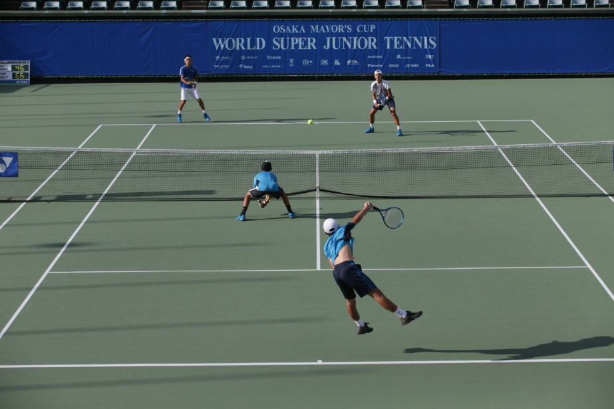
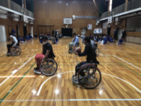
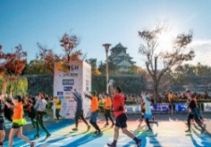
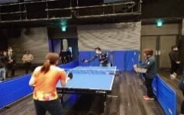

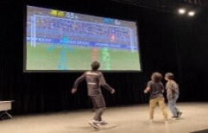
資料４ 都市像ごとの2021年度期末評価（主要事業抜粋）
７．世界に誇れるスポーツ推進都市
・新型コロナウイルス感染症拡大の影響により一部実施を見送った事業もあったが、世界的なトップアスリートのパフォーマンスを「みる」機会を創出し、府民・市民に夢と希望を与えることができる活力のある都市をめざし取り組んだ。 今後も、スポーツの感動やすばらしさを様々な形で提供し、世界に誇れるスポーツ推進都市をめざし取り組んでいく。
府市
国際競技大会、イベント等の誘致・開催
大阪マラソン開催事業
オリンピアン・パラリンピアン等トップアスリートの派遣
市
府市
事業概要
大阪のブランド力を活用して国際競技大会などを誘致し、トップアスリート
の競技を直接観戦し、スポーツの感動や興奮を体験できる機会を提供する。
2021年度目標
①大阪市長杯2021世界スーパージュニアテニス選手権大会
観客数：30,000名
②大阪城トライアスロン大会2021
観客数：100,000名
期末評価：①計画を変更して実施、②中止
①新型コロナウイルス感染症の影響により、
2021年10月10日から16日まで、
グレードAからグレード４に計画を変更して、
無観客試合にて開催
②新型コロナウイルス感染症の影響により、中止
事業概要
さらなる魅力づくりに取り組むとともに、大会の国際化を推進することにより、世界トップレベルの市民マラソンをめざす。今大会から、「びわ湖毎日マラソン」との統合により、オリンピック等の代表選考レースとしての機能を併せ持つ大会として開催し、大阪の都市魅力を国内外に発信。
2021年度目標
・海外ランナーエントリー数：15,000人
期末評価：中止（海外ランナーの募集は実施せず）
・2022年２月27日開催
・コロナ禍のため、海外ランナーの募集
は実施せず
・一般部門の開催を中止し、
エリート部門のみ実施
（出場者228人）
事業概要
①オリンピアン・パラリンピアン派遣事業／トップアスリート小学校ふれあい事業
オリンピアン・パラリンピアンを府内の小学校、支援学校に派遣し、実技等を通じてオリンピック・パラリンピックの
機運醸成及び大会後のレガシーの創出を図る。また、在阪スポーツチームと連携し、トップアスリートとの直接的な触れ合いを通じて、子どもたちとスポーツのすばらしさや感動を共有し、スポーツに対する関心の向上を図る。
②トップアスリートによる「夢・授業」事業
オリンピック等の世界大会に出場したトップアスリートや大阪をホームタウンにしている国内トップリーグに所属するアスリートが講師として、大阪市立の小学校を訪問し、講話や実技指導を通じて、子どもたちの「夢」や「目標」を育み、スポーツへの興味関心を高める。
2021年度目標
①オリンピアン・パラリンピアン派遣：10回程度、トップアスリート小学校ふれあい事業：協力チーム15チーム、
派遣校数150校、参加児童数12,000名
②「来年度も夢・授業を活用したいと思ったか」の評価が５段階評価中平均４以上
期末評価：①計画どおりに実施／計画の一部実施 ②計画どおりに実施
①コロナ禍を受け、実施日の変更等調整して実施
〇オリンピアン・パラリンピアン派遣事業：12回実施
※多数の応募があり、東京2020大会の成果を踏まえ、事業拡充を検討
〇トップアスリート小学校ふれあい事業：協力チーム：6チーム、派遣校数：49校、児童数：2,448名
②トップアスリート等による「夢・授業」を193校で計201回実施。
・来年度以降の夢・授業の活用について５段階評価中平均４以上の評価
８．健康と生きがいを創出するスポーツに親しめる都市
・新型コロナウイルス感染症拡大の影響を受け、当初の予定どおり実施できない事業もあったが、スポーツイベントを通じて更なるスポーツに親しむ機会を提供するとともに、第2次大阪府スポーツ推進計画、第2期大阪市スポーツ振興 計画に基づく各種事業を着実に推進した。引き続き、年間を通じて様々なスポーツを「する」「ささえる」健康で活力のある都市をめざし取り組んでいく。
大阪スポーツプロジェクト推進事業
舞洲スポーツ振興事業
府
市
事業概要
スポーツによる都市魅力の向上につなげるため、在阪スポーツチーム等と一体となって、大阪スポーツコミッション(OSAKA SPORTS
PROJECT)を設立し、スポーツツーリズムの推進を図る。
2021年度目標
・大阪にゆかりのプロスポーツチーム７チームの府内での年間主催試合観客者数合計360万人
期末評価：計画どおりに実施
・大阪にゆかりのあるプロスポーツチーム７チームの年間主催試合観客者数合計75万2,522人
・2022年１月16日に、「大阪スポーツコミッション(OSAKA SPORTS ＰROJECT)」を設立し、
トップアスリートによるトークショーやスポーツ体験等の設立記念イベントを実施。
構成団体：在阪スポーツチーム16チーム(オリックス・バファローズ、ガンバ大阪、セレッソ大阪、
FC大阪、スペランツァ大阪、シュライカー大阪、花園近鉄ライナーズ、
NTTドコモレッドハリケーンズ大阪、大阪エヴェッサ、堺ブレイザーズ、
サントリーサンバーズ、パナソニックパンサーズ、JTマーヴェラス、日本生命レッドエルフ、
日本ペイントマレッツ、大阪ラヴィッツ、 (公財)大阪府スポーツ協会、
大阪府障がい者スポーツ協会、大阪商工会議所
事業概要
大阪市と舞洲を拠点に活動するプロスポーツチームが中心となり、情報発信、イベント、人材育成等のスポーツ振興事業を実施し、都市魅力の向上を図る。
2021年度目標
・スポーツの振興に繋がっていると感じている市民の割合：70％
期末評価：計画どおりに実施
・スポーツの振興に繋がっていると感じている市民の割合：92％
・有名TikTokクリエーターとのコラボ動画作成（2021年７月）
舞洲プロジェクトTikTokアカウント最高再生回数120万回、フォロワー数約2,800人
2021年12月SPORTEC2021（東京）展示ブース内で放映
・スポーツ体験イベント開催 １回
OB選手やスクールコーチ等から直接指導を受けられる教室事業を実施。※3回実施予定のうち1回実施
オリックスバファローズ親子Tボール教室
大阪エヴェッサ親子バスケットボール教室（新型コロナウイルス感染症拡大の影響により中止）
セレッソ大阪サッカースクール（雨天中止）
・スポーツ関連展示会出展 2回
事業の取組などを企業関係者や一般市民に効果的に発信するため、展示会へのブース出展、セミナー及び企業面談を実施。
2021年6月 Sports＆Wellness Week（名古屋）、2021年12月 SPORTEC2021（東京）
・スポーツビジネスコンテスト開催 1回
舞洲ビジネスコンテストを開催（2021年10月～2022年2月）し、プロスポーツチームを実践フィールドにして学びの場を提供
・スポーツチームやパートナー企業等のSDGsの取組を掲載したハンドブックを市立全小学校に配布（2022年１月）
副読本
6

Slide 7
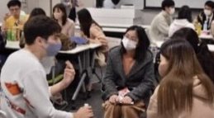
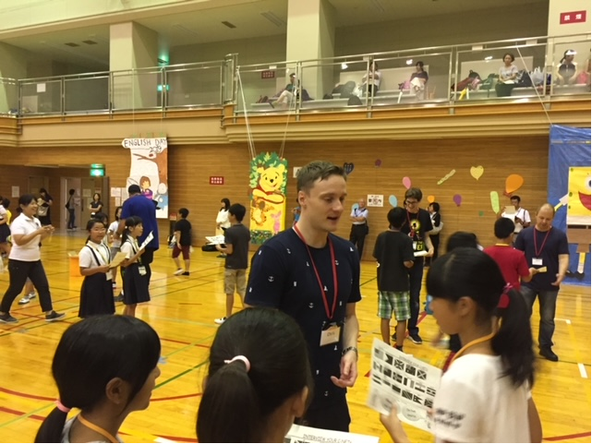
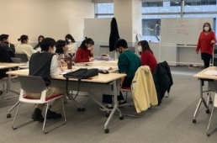
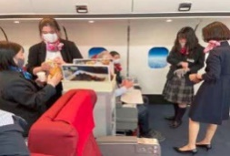
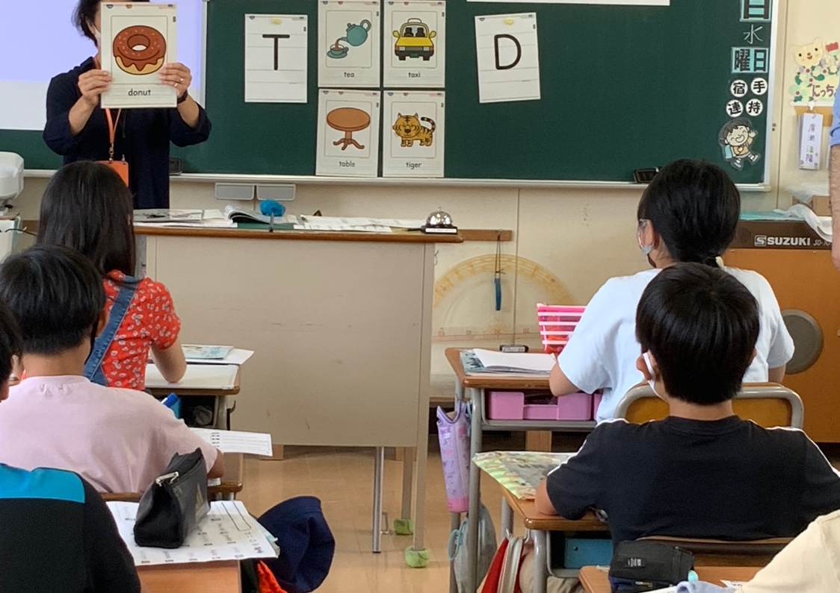

資料４ 都市像ごとの2021年度期末評価（主要事業抜粋）
９．大阪の成長を担うグローバル人材が活躍する都市
・新型コロナウイルス感染症拡大の影響により、一部事業をオンラインに組替えて実施するなど、国内外の若者に学びの場を提供し、世界で活躍できる人材を育てる都市をめざし取り組んだ。今後も、国内外の高度人材の育成及び大 阪での活躍支援に取り組んでいく。
おおさかグローバル塾/グローバル体験プログラム
外国人留学生就職支援事業
府
府
事業概要
①高校生等海外進学支援事業（おおさかグローバル塾）
海外の大学で学位取得をめざす高校生を対象に、英語力やコミュニケーション力等の強化を図るとともに、海外の
大学への進路指導を行うなど、総合的な支援（通称：おおさかグローバル塾）を実施する。
②実践的英語体験活動推進事業（グローバル体験プログラム）
府内の高校生等を対象に、実践的英語体験（通称：グローバル体験プログラム）を実施し、海外への興味や
英語でのコミュニケーションの必要性に気づかせることにより、将来のグローバル人材の裾野を拡げる。
2021年度目標
①おおさかグローバル塾修了者の海外進学レベルの英語力の習得：90％以上
②・グローバル体験プログラム参加者のうち、英語の習得意欲が高まった割合：95％以上
・海外に関する関心が高まった割合：95％以上
期末評価：計画どおりに実施
①・新型コロナウイルス感染症拡大の影響で短期留学を見送り、府内での講座を中心に実施（2021年7月~
2022年2月）し、45名が受講修了。
おおさかグローバル塾修了者の海外進学レベルの英語力の習得：71％
②・定員2,000名で実践的英語体験（グローバル体験プログラム）を実施(2021年7月～2022年3月)し、
1,971名（うち高校生1,789名、中学生182名）が参加、参加者のうち、英語の習得意欲が高まった
割合：99％、海外に関する関心が高まった割合：98％
事業概要
府内大学の外国人留学生を対象に、就職に関するセミナー等を実施し、大阪企業への就職を促進し、外国人留学生の大阪への定着を図る。
2021年度目標
・府内企業に対する理解が深まった外国人留学生の割合：90%以上
期末評価：計画どおりに実施
・府内企業に対する理解が深まった外国人留学生の割合：98%
・大学等と連携し、外国人留学生向けに就職活動やインターンシップ、ビジネス日本語等
に関するセミナーを10事業のべ25日実施
英語イノベーション事業
市
事業概要
英語教育の強化を図ることにより、児童生徒が自分の考えや意見を英語で伝えることができるコミュニケーション能力を育み、グローバル社会において活躍し貢献できる人材を育成する。
・ネイティブ・スピーカーを小学校、中学校、高等学校の全校に配置
・「小学校低学年からの英語教育」を全小学校で実施
・小中学生が集中的に英語を使う機会を提供
・中学生の英語力を的確に把握し、指導改善を図るための英語力調査の実施
・教員の指導力・英語力の向上を図る研修の実施
2021年度目標
・CEFR A１レベル相当以上の英語力を有する中学３年生の割合 50％以上
期末評価：計画どおりに実施
・ CEFR A１レベル相当以上の英語力を有する中学３年生の割合： 52.6%（大阪市英語力調査（英語４技能型外部テスト）により測定）
・全小中高校において、ネイティブ・スピーカーを活用した授業を実施。
・全小学校において低学年からの英語教育を推進。
・246小学校に対し、訪問研修等を実施。全中学校に対し、英語４技能テストを踏まえた研修を実施。
・コロナ禍により、英語体験イベント「イングリッシュデイ」を手法を変更して実施。
・全中学３年生を対象に英語力調査を実施。
・教員を対象に、小学校巡回訪問、中学校授業改善研修、英語力向上研修を実施。
・優秀なネイティブスピーカを安定的に任用するための多額の人件費の確保が必要。
・英語4技能型テストの実施には、多額の費用がかかるため、予算の安定的な確保が必要。
（おおさかグローバル塾）
（グローバル体験プログラム）
10．出会いが新しい価値を生む多様性都市
・世界中から訪れる外国人が府民と変わりなく安心・快適に過ごせる環境を整えることで、多様な人材や企業を惹きつけ、新しい価値を生み出す都市をめざし取り組んでいる。引き続き、在住外国人の安全・安心を確保する取組みを進めるとともに多様性の実現、国際都市大阪の魅力発信に向けた施策を実施していく。
外国人への情報提供・相談対応
災害時多言語支援事業 （①再掲）
府市
府市
事業概要
①外国人に生活・就労等に関する情報提供や相談対応を一元的に行う相談窓口を運営する（公財）大阪府国際交流
財団に対し補助を行うとともに、多言語での情報発信を行う。
②（公財）大阪国際交流センターのインフォメーションセンター内にある「外国人のための相談窓口」において、情報提供や
相談を多言語で行う。また、外国人が安心して快適に生活をおくり、大阪を住みやすい都市として認識し、定着を促すため、
在住外国人を対象とした専門分野の相談会を実施する。
2021年度目標
①外国人相談件数：2,400件
② 【外国人のための「一日インフォメーションサービス」】 来場者アンケート（満足度）90％以上、相談件数165件以上
【インフォメーションセンター運営事業】 相談件数3,400件
期末評価：計画どおりに実施
①（公財）大阪府国際交流財団が運営する「大阪府外国人情報コーナー」において、新型コロナウイルス感染症関連を含
め、生活や雇用などの外国人の相談に対応。
外国人相談件数：2,312件
② 【外国人のための「一日インフォメーションサービス」】 来場者アンケート（満足度）99％、相談件数計133件
第１回（7/25）来場者アンケート（満足度）97％、相談件数71件
第２回（12/19）来場者アンケート（満足度）100％、相談件数62件
【インフォメーションセンター運営事業】 相談件数 4,261件
事業概要
①災害時多言語支援ウェブサイトアプリ（Osaka Safe Travels）
災害時に外国人が必要とする災害や交通等の情報を多言語（12言語）で一元的に提供するウェブサイト・アプリ「Osaka Safe Travels」の管理・運用を行うとともに、情報の充実や発信、普及促進に取り組む。
②災害時における多言語支援の強化
災害時に多言語で外国人向けに相談や情報発信を行う多言語支援センターを設置し、必要としている情報を 「迅速」かつ「分かりやすく」提供するなど、多言語支援の強化と外国人が安心して過ごせる社会の実現を図る。
2021年度目標
①Osaka Safe Travelsの周知活動、医療機関位置情報など掲載情報の充実
② ・災害時多言語センター訓練の実施
・防災訓練・研修会の実施件数2回、関係局会議3回以上
期末評価：①,②計画どおりに実施
①・（公財）大阪府国際交流財団や市町村等と連携し、在住外国人も含め幅広く周知を継続。
・ウェブサイト・アプリの運用を行うとともに、新型コロナウイルス感染症対策として、医療機関情報検索
サイトのリンクを掲載し、内容の充実を図ることができた。
②・研修会 ・職員研修（4/7、12/28）
・訓練 防災訓練（9/3天王寺区、12/18阿倍野区、11/6住之江区（真住中学校）、3/12住之江区）、
「外国人のための防災教室」（7/10、3/19）、 「災害時外国人支援ボランティア説明会・登録会」 （3/6）
・研究会： 6月、10月、1月、 3月（年4回）、 総会：8月(1回）
・共催研修会・訓練3回（和歌山県、（公財）大阪府国際交流財団、京都市）
・連絡会議 災害時外国人支援ネットワーク整備に向けた連絡会議（3回）（4/22、9/14、3/1）
概ね計画通り訓練等を開催することができ、災害時ボランティア及び訓練参加者のアンケートから防災意識向上が確認できた。
7

